Slide 1



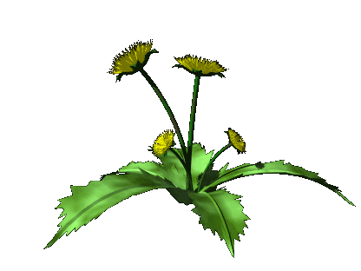


ỦY BAN NHÂN DÂN QUẬN HỒNG BÀNG
TRƯỜNG TIỂU HỌC AN HỒNG
Âm nhạc lớp 4
Tiết 27: Lí thuyết âm nhạc: Dấu lặng
Đọc nhạc: Bài số 4
Giáo viên: Vũ Thị Huyền Trang
Lớp: 4A2

Slide 2




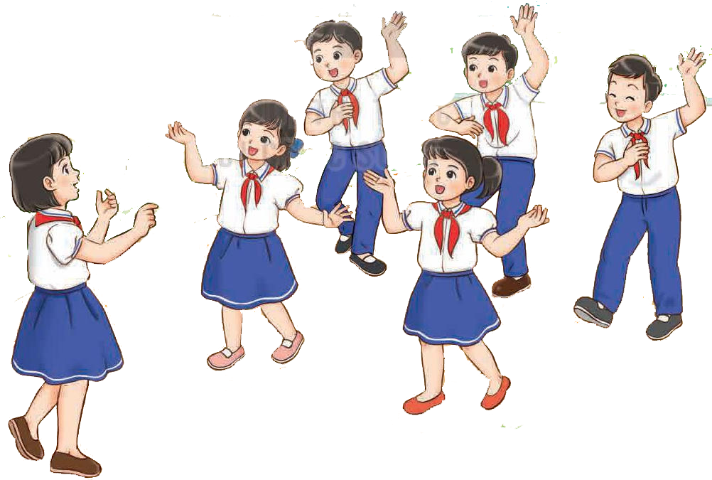



Chào mừng quý thầy cô và các em học sinh đến với tiết âm nhạc

Slide 3

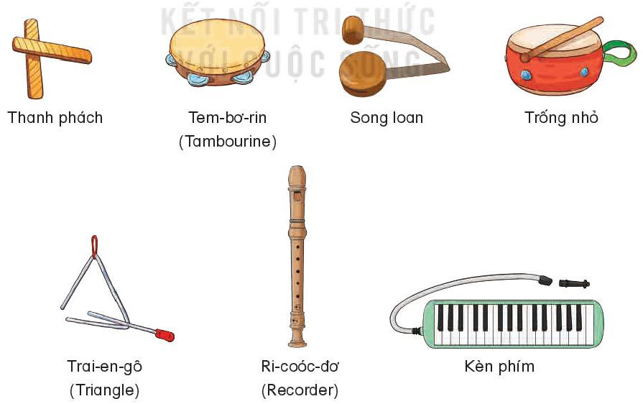

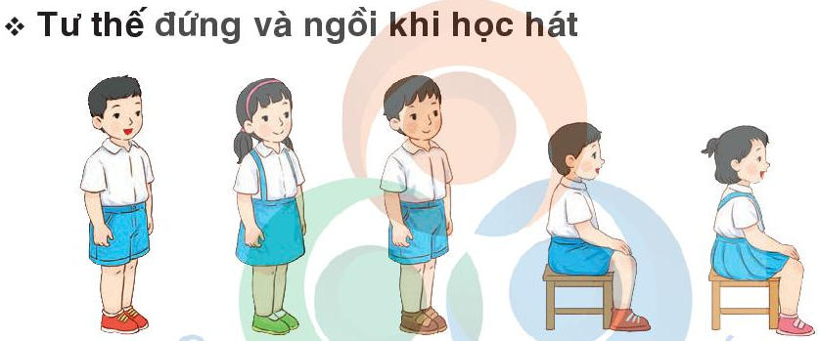
Chuẩn bị đồ dùng học tập

Slide 4
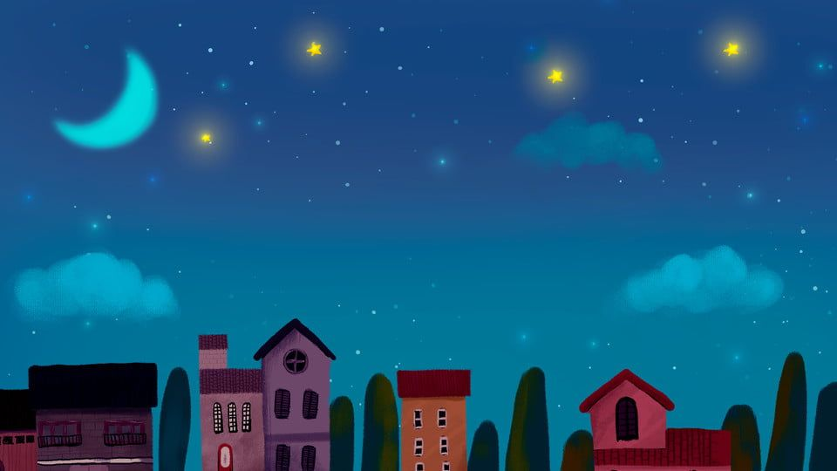
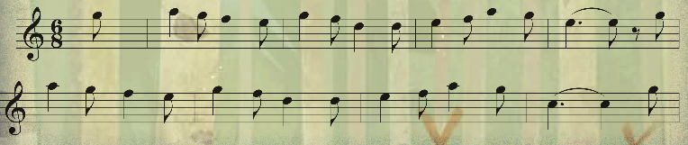

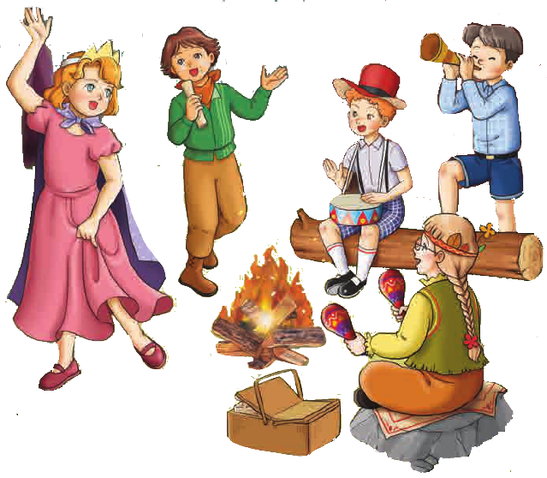
Mở đầu
Nghe và vận động theo nhịp điệu bản nhạc Vũ hội Vơ- ni – dơ – Dân ca Ý

Slide 5



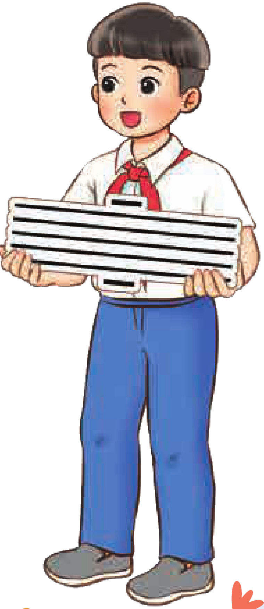
TIẾT 27
LÝ THUYẾT ÂM NHẠC: DẤU LẶNG
ĐỌC NHẠC: BÀI SỐ 4

Slide 6







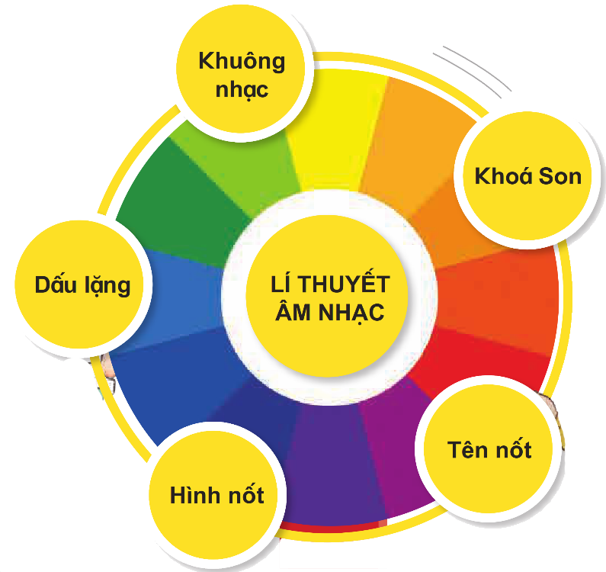

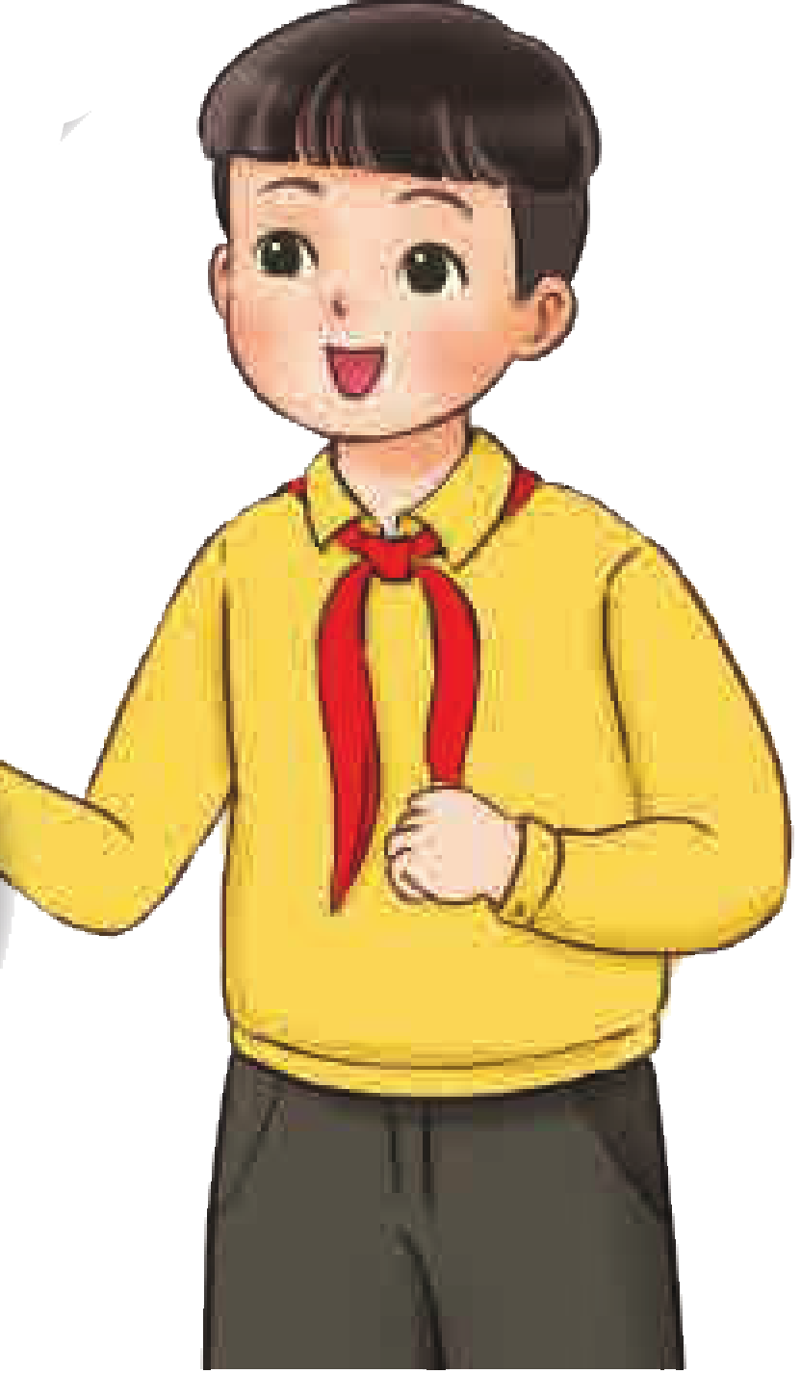
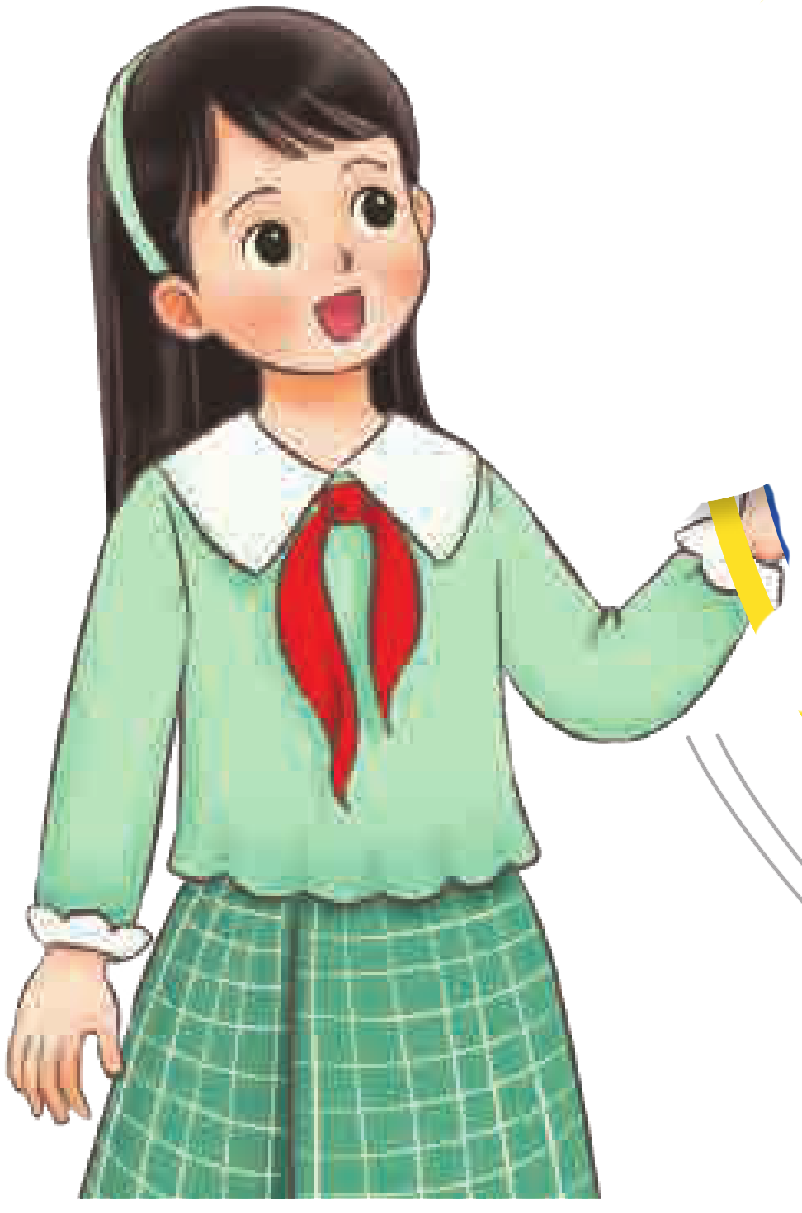

Ấn vào chữ Lý thuyết âm nhạc để quay và dừng. Mũi tên chỉ không đúng ô chỗ phần quay thuộc về bạn sau. Khi mở hết các ô chữ ấn vào mũi tên dưới.
Vận dụng - Trải nghiệm
Vòng tròn kì diệu
Mở ô chữ và trả lời câu hỏi
Tiếp tục bài giảng

Slide 7



Em hãy nếu khái niệm
Khuông nhạc gồm 5 dòng kẻ song song và cách đều nhau, tạo thành 4 khe. Dùng để ghi các nốt nhạc thứ tự các dòng và khe được tính từ dưới lên.

Slide 8
Em hãy nếu khái niệm
Khóa son được đặt ở đầu khuôn nhạc, xác định vị trí nốt son trên dòng kẻ thứ hai.

Slide 9
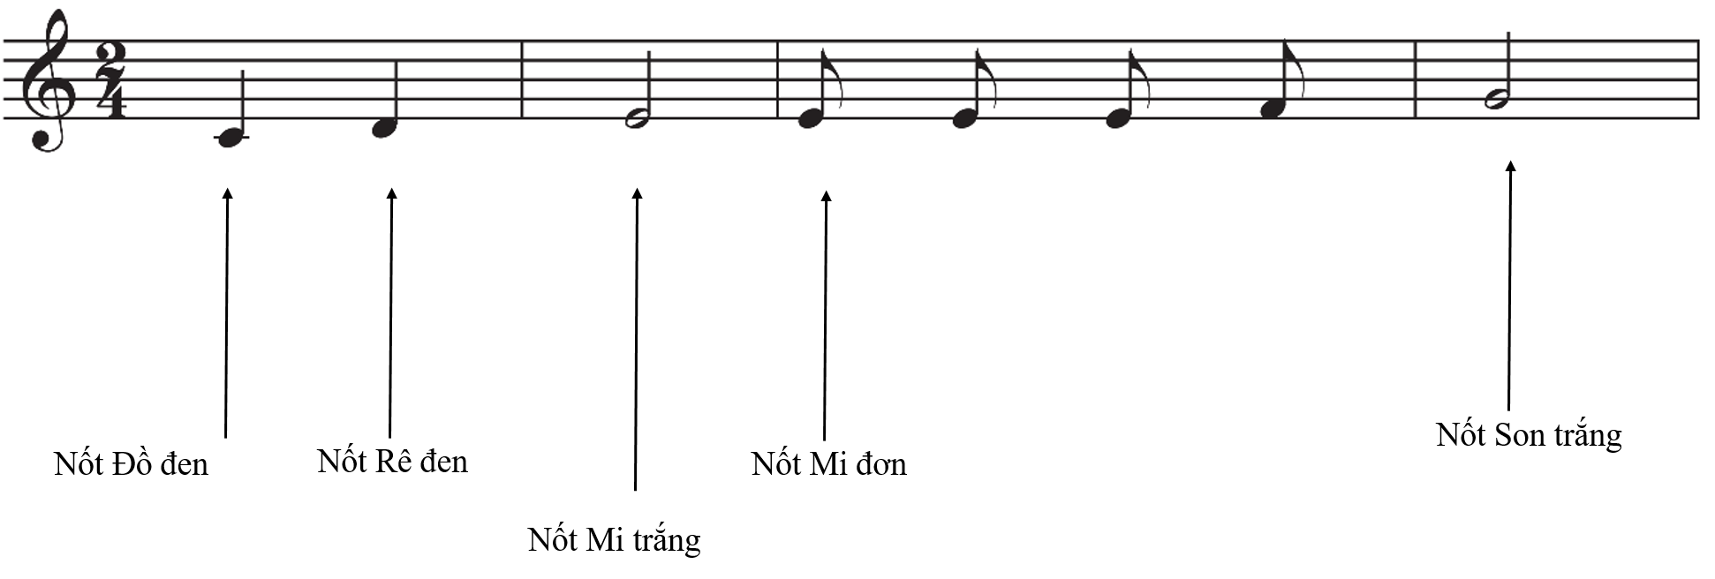
Hãy đọc tên nốt và hình nốt nhạc trong đoạn nhạc sau

Slide 10


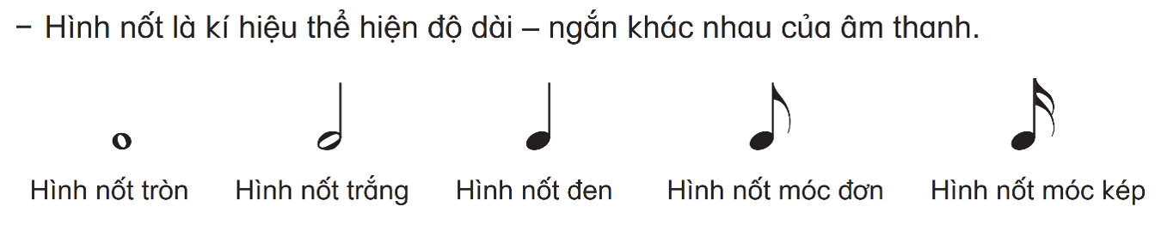
Hãy nêu khái niệm và đọc tên các hình nốt sau

Slide 11

Em hãy nếu khái niệm
Trong âm nhạc, sự ngưng nghỉ không vang lên của âm thanh được thể hiện bằng các dấu lặng. Độ dài ngưng nghỉ của mỗi dấu nặng bằng độ ngân dài một hình nốt cùng tên.

Slide 12

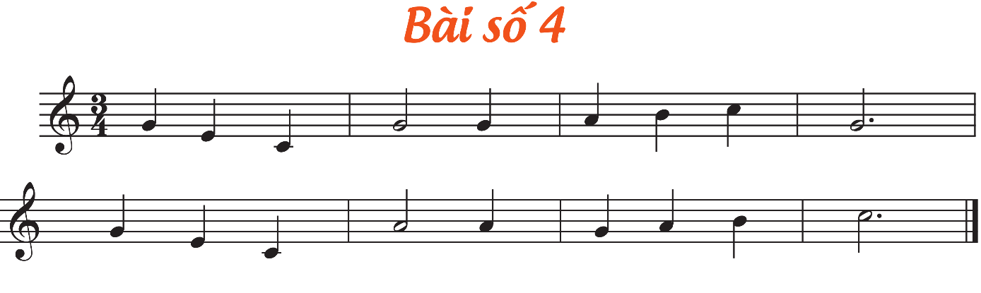

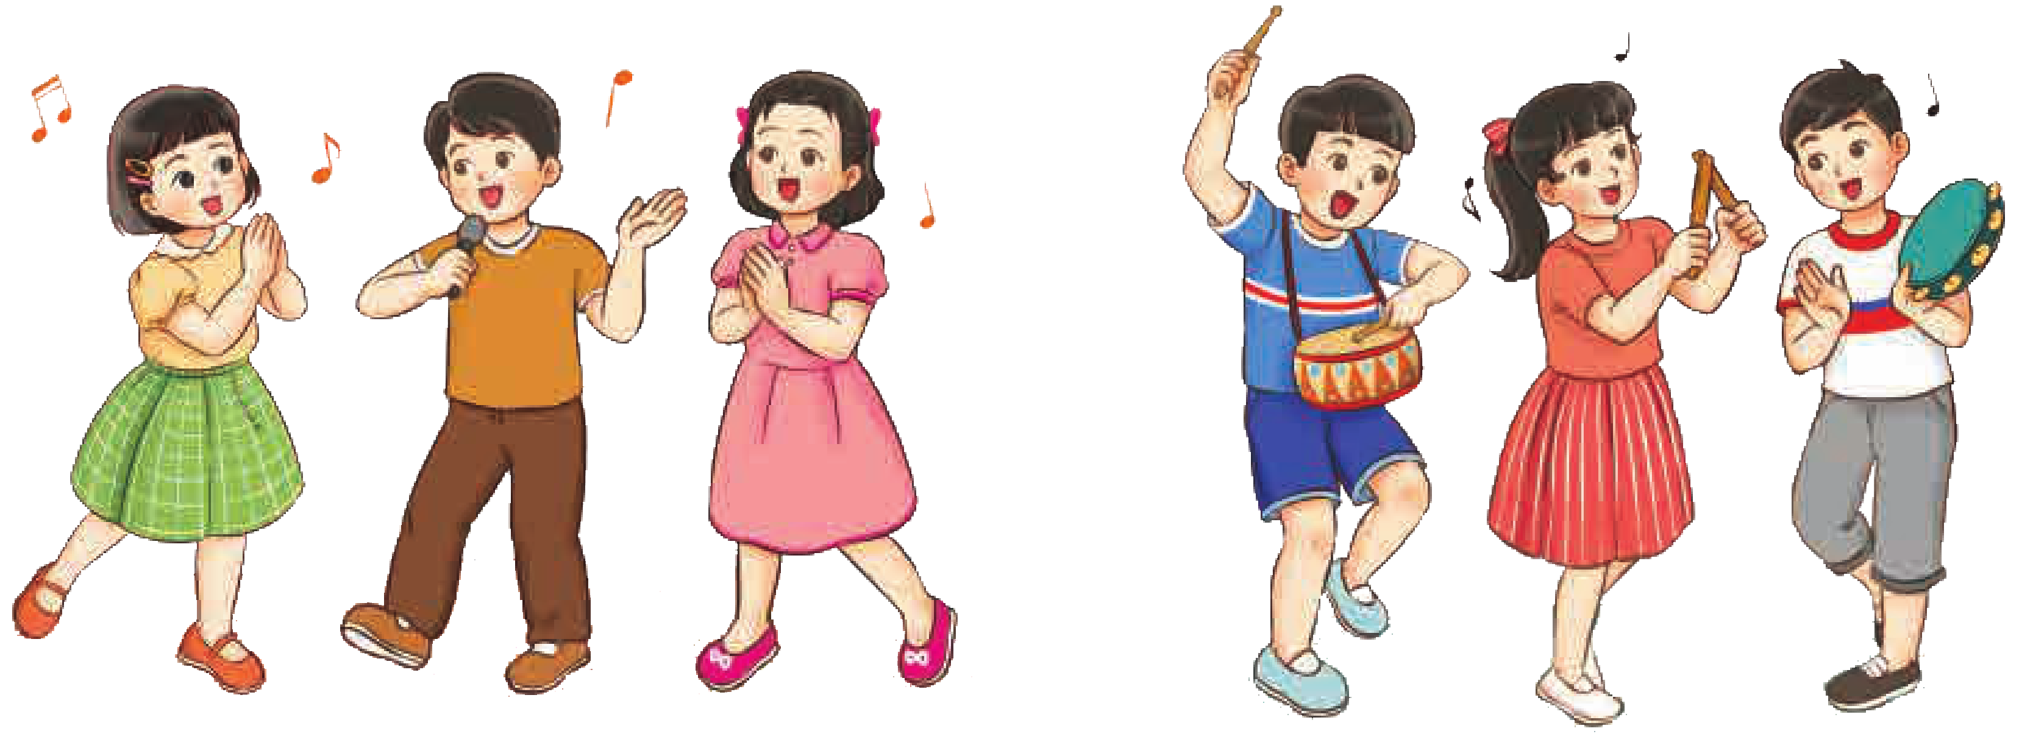
Khám phá
Giới thiệu, đọc mẫu
1
2
? Hình nốt nhạc, tên nốt nhạc

Slide 13
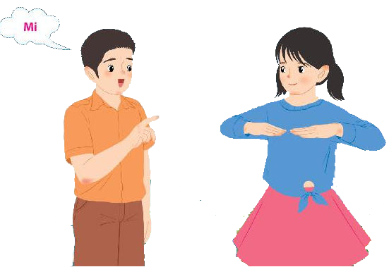
Đọc gam Đô trưởng

Slide 14
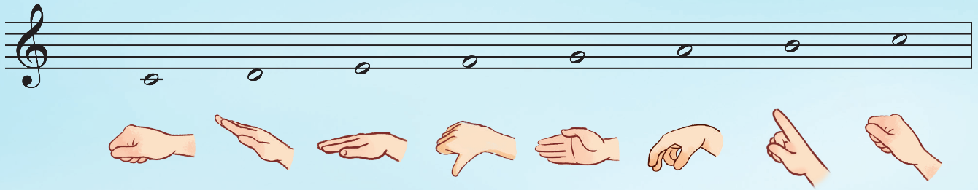
Đọc cao độ và thế tay

Slide 15
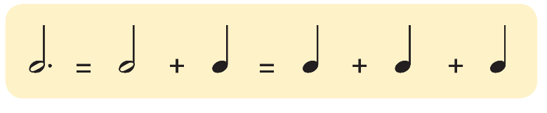
Giới thiệu về nốt trắng chấm dôi
Nốt trắng chấm dôi được ngân dài như thế nào?

Slide 16

Gõ hoặc vỗ tay theo tiết tấu

Slide 17
Đọc tên và chỉ các nốt trong bài
1
2
Em nhận xét gì về bài đọc nhạc?

Slide 18
Dạy đọc nhạc
CÂU 1
CÂU 2

Slide 19
Luyện tập
Đọc cả bài các hình thức

Slide 20

SLIDE BỔ SUNG GV CHO ĐỌC NHẠC BẰNG VIDEO

Slide 21

Đọc kết hợp vỗ tay hoặc gõ đệm theo phách

Slide 22
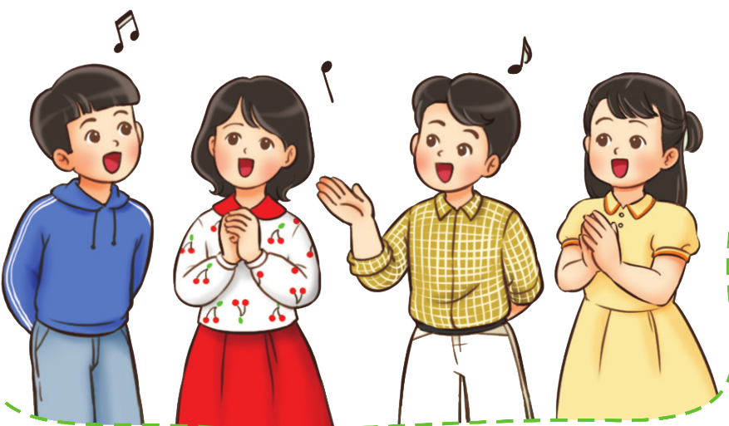
Đọc theo nhóm

Slide 23






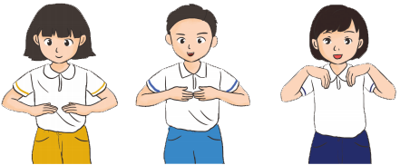
Đọc nhạc ký hiệu bàn tay

Slide 24
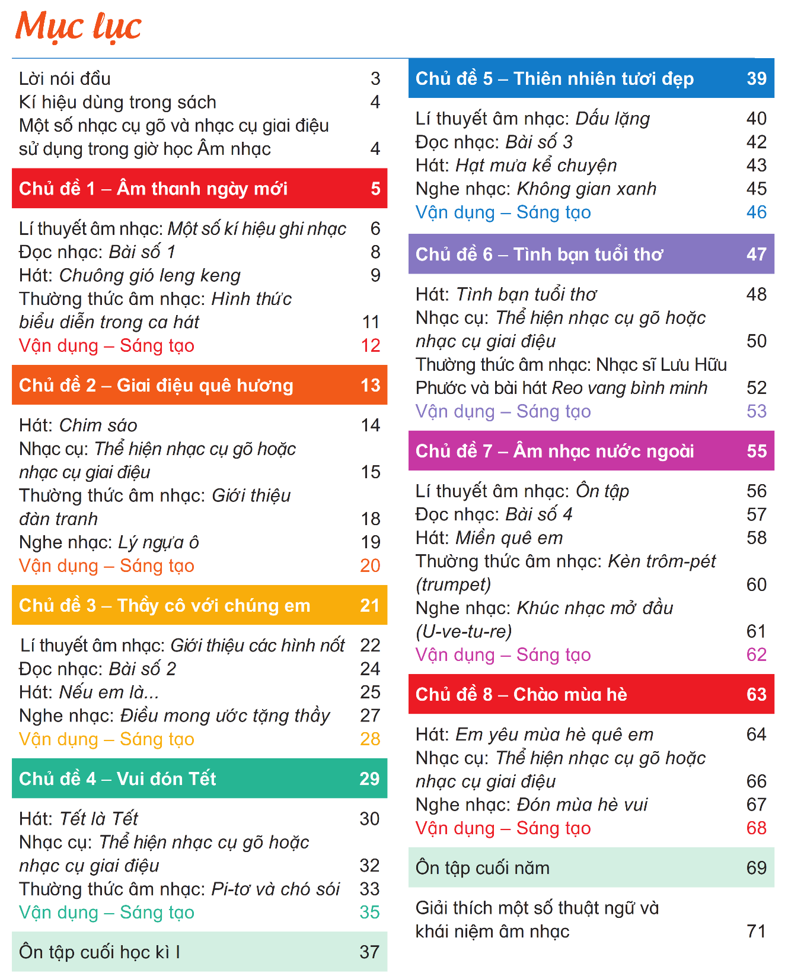
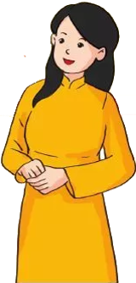
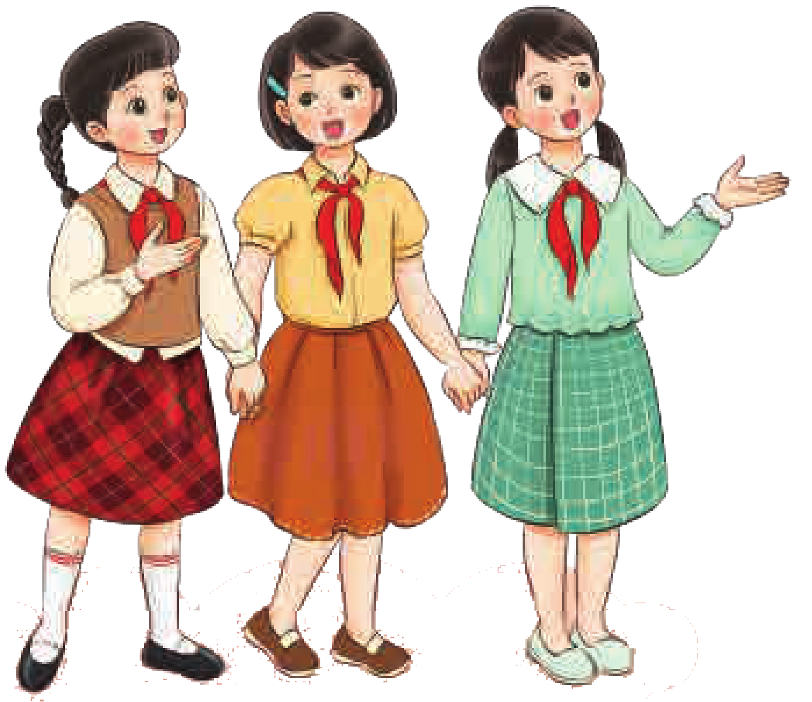
GIÁO DỤC, CỦNG CỐ DẶN DÒ
Chú ý hỏi song câu hỏi mới nêu giáo dục

Slide 25



Chúc quý thầy cô mạnh khỏe
Các em học sinh chăm ngoan học giỏi

